Slide 1







K-Digital Training
[두산로보틱스] 지능형 로보틱스 엔지니어
도로 표지판 인식 기반
자율 주행 로봇
(협동3) 디지털 트윈 기반 서비스 로봇 운영 시스템 구성
B-4
이세현, 강인우, 이형연
[멘토] 김루진

Slide 2









K-Digital Training
목 차
01
프로젝트 개요
02
프로젝트 팀 구성 및 역할
03
프로젝트 수행 절차 및 방법
04
프로젝트 수행 경과
05
자체 평가 의견

Slide 3








01
K-Digital Training
프로젝트 개요
1
2
3
4
5
프로젝트 주제 및 선정 배경, 기획의도
프로젝트 내용
활용 장비 및 재료
프로젝트 구조
활용방안 및 기대 효과
복잡한 도로 환경에서 안전하고 효율적으로 주행하는 시스템을 개발하여 자율 주행 기술의 실용성 향상에 기여
- 도로 표지판 인식 및 자율 주행 로봇 제어
- 좌회전, 정지, 속도 제한 표지판
ROS2 humble, Gazebo, Python, Visual Studio Code, Ubuntu 22.04
프로젝트 목적, 진행 일정, 구체적인 실행 내역 등
- 자율 주행 차량 및 서비스 로봇 등 다양한 분야에 활용
- 교통 규칙 준수 및 안전성을 높이고, 실제 환경 적용을 위한 기반 기술로서 기여

Slide 4


02
K-Digital Training
프로젝트 팀 구성 및 역할
프로젝트 팀 구성 및 역할
훈련생 | 역할 | 담당 업무
이세현 | 팀장 | 프로젝트 기획 설계, 시뮬레이션 환경 제작, GUI 제작
강인우 | 팀원 | 자율주행 제어 시스템 구현
이형연 | 팀원 | 데이터 수집 및 라벨링, 도로 표지판 인식 모델 구축, ppt 작성

Slide 5


03
K-Digital Training
프로젝트 수행 절차 및 방법
프로젝트 수행 절차
구분 | 기간 | 활동 | 비고
사전 기획 | 6.9(월) | 프로젝트 기획 및 기능 설계 | 구현 기능 설정
기능 구현 | 6.10(화) ~ 6.11(수) | 데이터 수집 및 라벨링, 모델 학습, 터틀봇 시뮬레이션
테스트 | 6.12(목) | 통합 테스트, 리팩토링 | 최적화, 오류 수정
제출 및 시연 | 6.13(금) | 산출물 작성

Slide 6
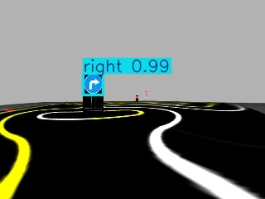
04
K-Digital Training
프로젝트 수행 경과
학습 데이터 셋 소개
교통 표지판 데이터 셋
Classes : left, right, speed_limit, stop
Train Set : 135장
Valid Set : 15장
Epoch : 100, imgsz : 640, batch : 10

Slide 7
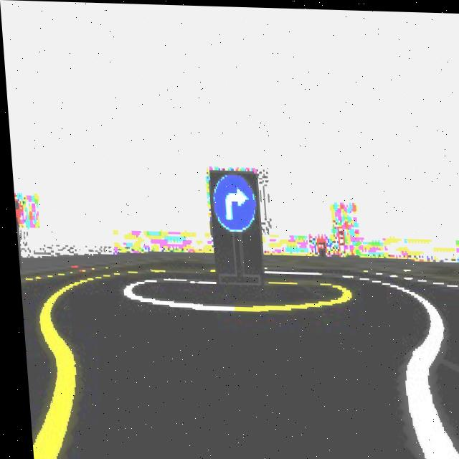
04
K-Digital Training
프로젝트 수행 경과
학습 데이터 셋 소개
데이터 셋 증강
도로 표지판 인식 정확도 향상
Crop : 0 ~ 23%
Shear : Vertical (±12°), Horizantal (±12°)
Brur : 2.5px
Noise : 0.54%

Slide 8
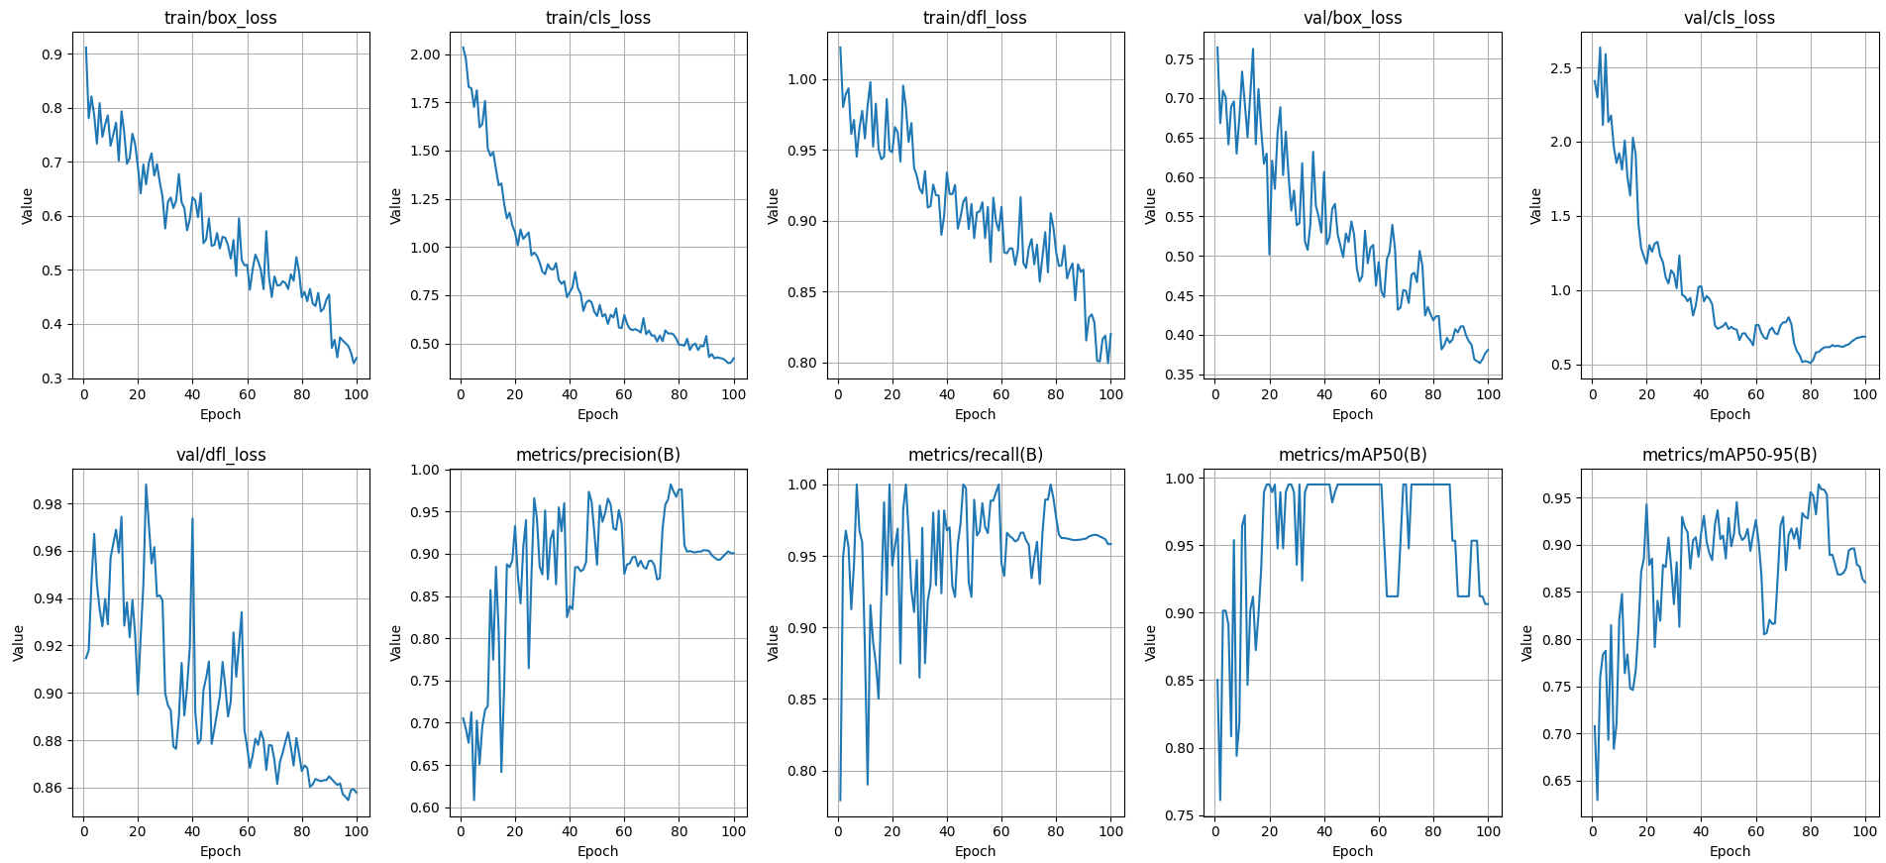
04
K-Digital Training
프로젝트 수행 경과
학습 성능 평가

Slide 9





04
K-Digital Training
프로젝트 수행 경과
시나리오
1. 정지선 및 신호등 | 2. 좌/우회전 | 3. 스탑사인 및 차단 바 | 4. 제한 속도 적용

Slide 10
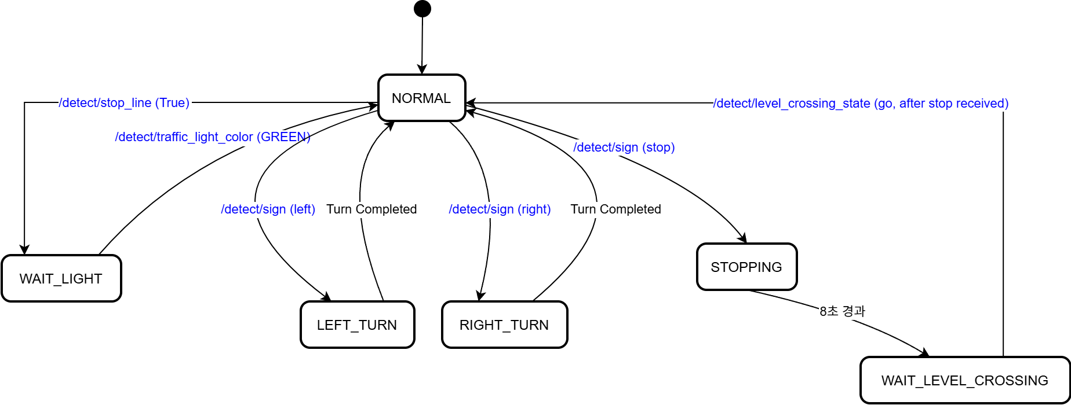
04
K-Digital Training
프로젝트 수행 경과
상태 다이어 그램

Slide 11
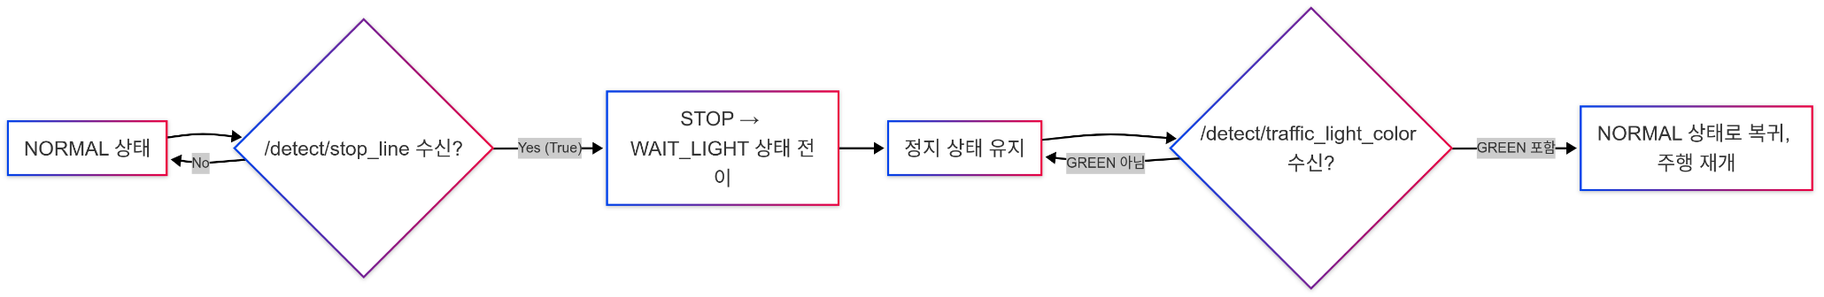
04
K-Digital Training
프로젝트 수행 경과
정지선 및 신호등
영상
다이어그램 세로
영상 설명
하단 범위에서 빨강 픽섹 검출

Slide 12
04
K-Digital Training
프로젝트 수행 경과
정지선 및 신호등
신호등
라이다
차선 변경
사람 인식
DB 연동 , 운행 로그
수동 조작
태스크 추가
영상 설명
하단 범위에서 빨강 픽섹 검출

Slide 13
04
K-Digital Training
프로젝트 수행 경과
우회전
영상
다이어그램 세로

Slide 14
04
K-Digital Training
프로젝트 수행 경과
스탑 사인 및 차단바
영상
다이어그램 세로

Slide 15
04
K-Digital Training
프로젝트 수행 경과
그 Blob
RQT 사진
설명

Slide 16
04
K-Digital Training
프로젝트 수행 경과
제한 속도 적용
사진
다이어그램 세로

Slide 17
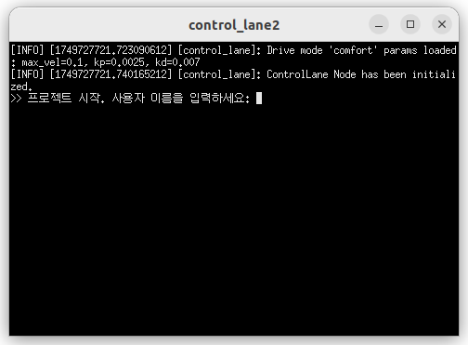
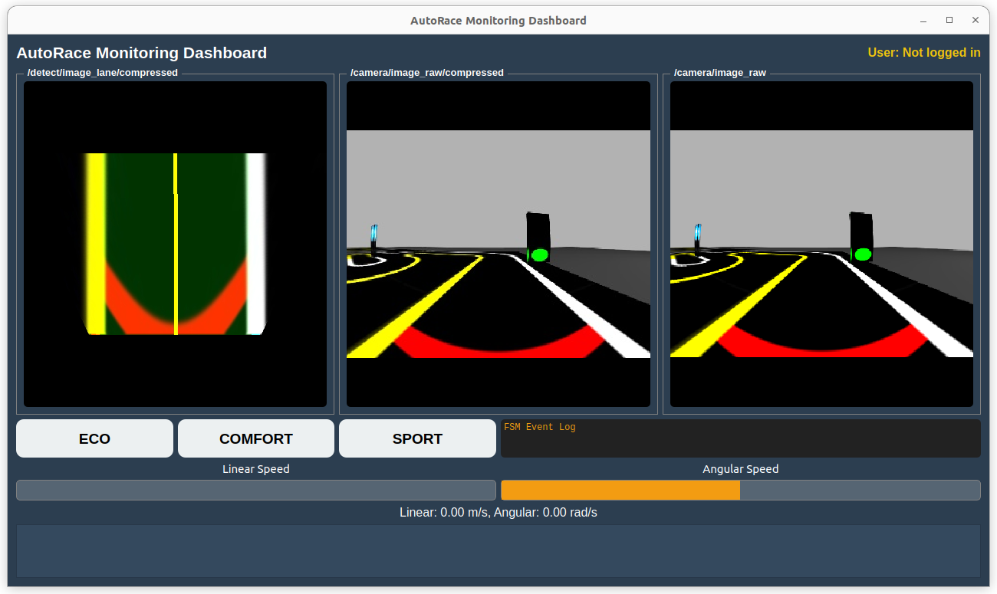
04
K-Digital Training
프로젝트 수행 경과
GUI
- 사용자 이름 미입력 시
User : Not logged in 으로 표시하여
사용자 맞춤 환경 세팅 값 대기

Slide 18
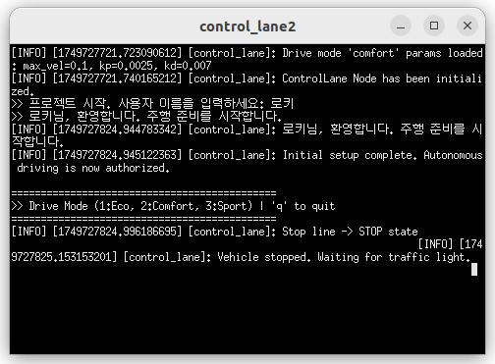
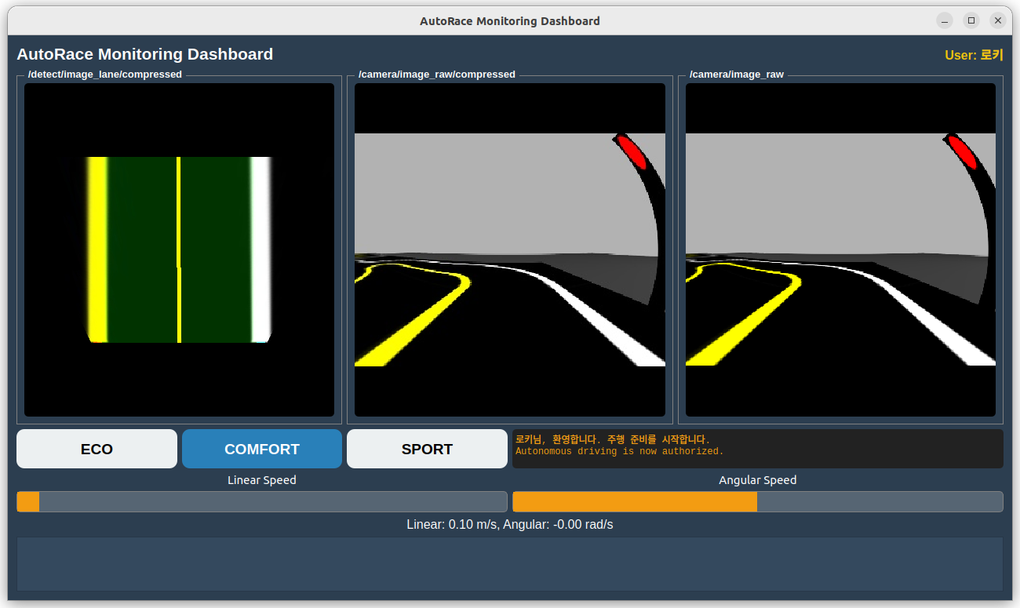
04
K-Digital Training
프로젝트 수행 경과
GUI
- 사용자 이름 입력 시
User : {사용자} 를 표시하여
사용자 맞춤 환경 세팅 값 적용

Slide 19
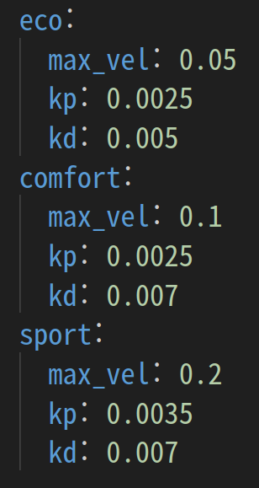
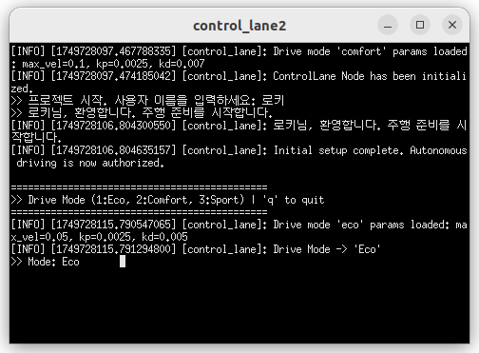
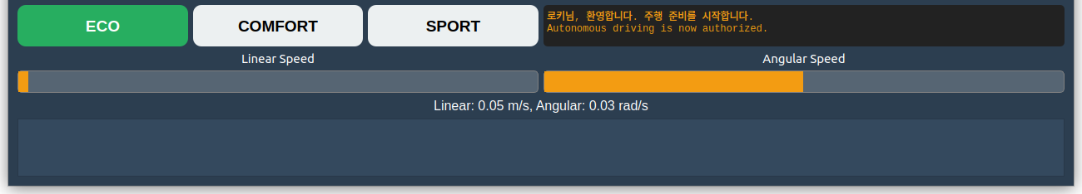
04
K-Digital Training
프로젝트 수행 경과
GUI
- 주행 모드(Eco)
Eco 모드를 선택 시
drive_mode.yaml에 있는 속도 변수들을 호출

Slide 20
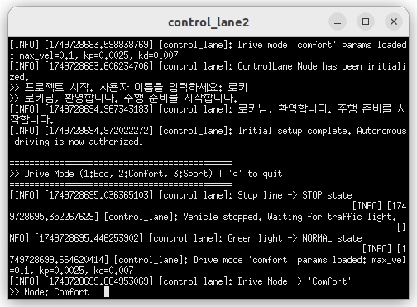
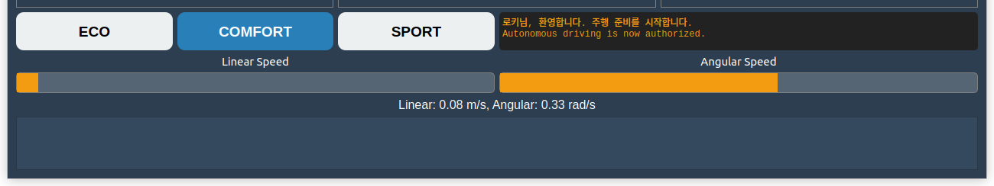
04
K-Digital Training
프로젝트 수행 경과
GUI
- 주행 모드(Comport)
Comport 모드를 선택 시
drive_mode.yaml에 있는 속도 변수들을 호출

Slide 21
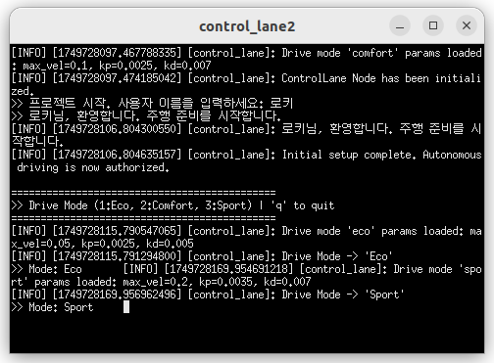
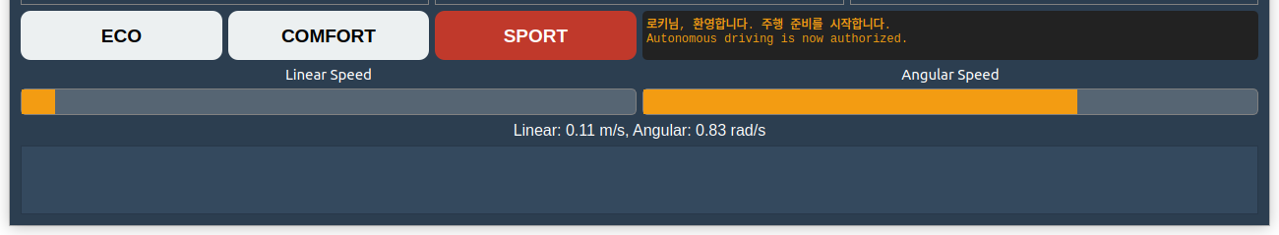
04
K-Digital Training
프로젝트 수행 경과
GUI
- 주행 모드(Sport)
Sport 모드를 선택 시
drive_mode.yaml에 있는 속도 변수들을 호출

Slide 22



05
K-Digital Training
자체 평가 의견
사전 기획 대비 달성도 6/10
경험한 성과
- 데이터 셋에 다양한 도로 표지판들을 추가하여 인식 가능한 표지판 수를 증가
- 주차, 차선 변경 등 운전 시 필요한
다양한 모션 추가
추후 보완할 점
- 데이터 셋에 다양한 도로 표지판들을 추가하여 인식 가능한 표지판 수를 증가
- 주차, 차선 변경 등 운전 시 필요한
다양한 모션 추가

Slide 23
05
K-Digital Training
자체 평가 의견
향후 계획
터틀봇3
라이다
차선 변경
사람 인식
DB 연동 , 운행 로그
수동 조작
태스크 추가
비전 라이다
환경

